Slide 1

TOÁN
PHÉP TRỪ PHÂN SỐ (TT)

Slide 2




Thứ tư ngày 2 tháng 3 năm 2022
Toán
Phép trừ phân số (tiếp theo)
$$\frac{4}{5}$$
$$\frac{2}{3}$$
Ví dụ: Một cửa hàng có tấn đường, cửa hàng đã bán được tấn đường.
Hỏi cửa hàng còn lại bao nhiêu phần của tấn đường?
$$\frac{4}{5}−\frac{2}{3}$$
Ta phải thực hiện phép tính:
Ta cần đưa phép trừ này về phép trừ hai phân số cùng mẫu số.

Slide 3

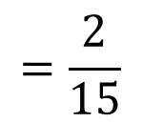
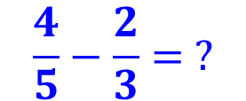
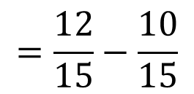
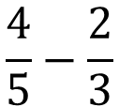
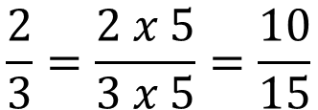
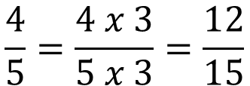
$$\frac{4}{5}−\frac{2}{3}= ?$$
* Quy đồng mẫu số hai phân số:
$$\frac{4}{5}=\frac{4 x 3}{5 x 3}=\frac{12}{15}$$
$$\frac{2}{3}=\frac{2 x 5}{3 x 5}=\frac{10}{15}$$
và
* Trừ hai phân số:
$$\frac{4}{5}−\frac{2}{3}$$
$$=\frac{12}{15}−\frac{10}{15}$$
$$=\frac{2}{15}$$
Muốn trừ hai phân số khác mẫu số ta quy đồng mẫu số hai phân số, rồi trừ hai phân số đó.
Muốn trừ hai phân số khác mẫu số ta làm như thế nào?

Slide 4

GHI NHỚ
Muốn trừ hai phân số khác mẫu số ta quy đồng mẫu số hai phân số, rồi trừ hai phân số đó.

Slide 5
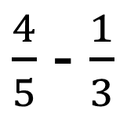
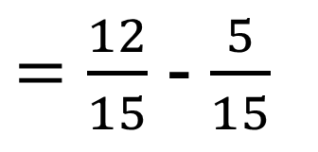
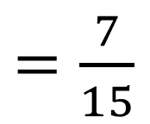
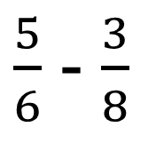
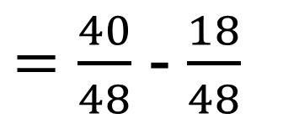
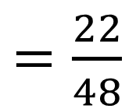
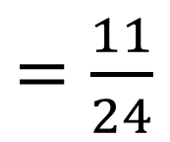
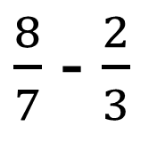
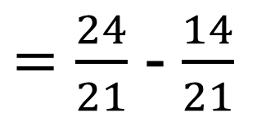
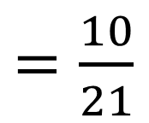
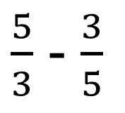
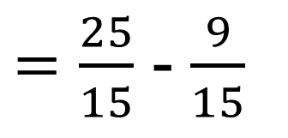
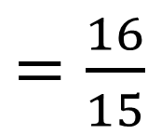
Bài 1: (SGK/130) Tính
a)
b)
c)
d)

Slide 6
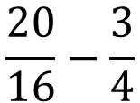
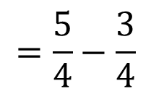
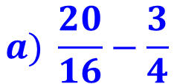
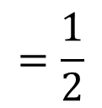
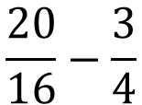

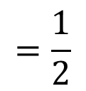
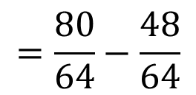
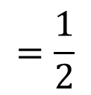

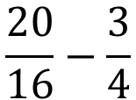
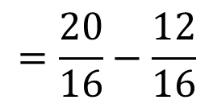
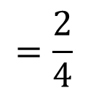
Bài 2: Tính
Mẫu:
$$a) \frac{20}{16}−\frac{3}{4}$$
$$\frac{20}{16}−\frac{3}{4}$$
$$=\frac{80}{64}−\frac{48}{64}$$
$$=\frac{32}{64}$$
$$=\frac{1}{2}$$
Cách 1:
$$\frac{20}{16}−\frac{3}{4}$$
$$=\frac{20}{16}−\frac{12}{16}$$
$$=\frac{8}{16}$$
$$=\frac{1}{2}$$
Cách 2:
$$\frac{20}{16}−\frac{3}{4}$$
$$=\frac{5}{4}−\frac{3}{4}$$
$$=\frac{2}{4}$$
$$=\frac{1}{2}$$
Cách 3:

Slide 7
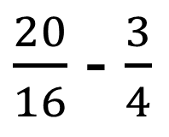
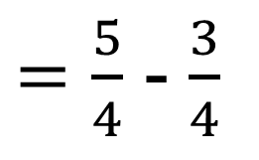
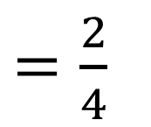
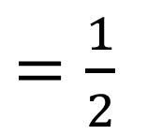
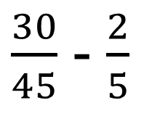
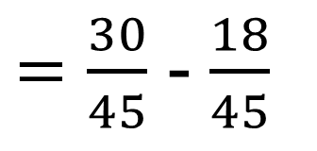
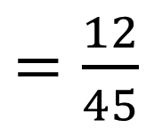
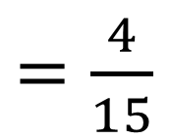
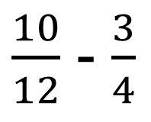
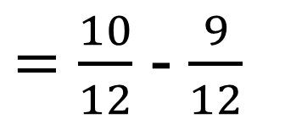
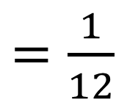
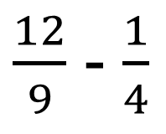
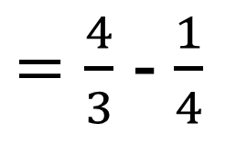
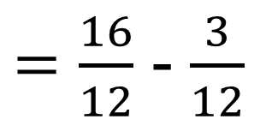
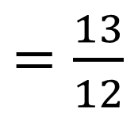
Bài 2 (SGK/130): Tính
a)
b)
c)
d)

Slide 8


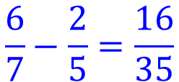



Bài 3: Trong một công viên có diện tích trồng hoa và cây xanh, trong đó diện tích của công viên đã trồng hoa. Hỏi diện tích để trồng cây xanh là bao nhiêu phần diện tích của công viên?
$$\frac{6}{7}$$
$$\frac{2}{5}$$
$$\frac{6}{7}$$
Bài giải
Diện tích trồng cây xanh chiếm số phần diện tích của công viên là:
HOA | CÂY XANH
$$\frac{6}{7}−\frac{2}{5}=\frac{16}{35}$$
(diện tích)
$$\frac{2}{5}$$
$$\frac{16}{35}$$
?
Đáp số: diện tích

Slide 9




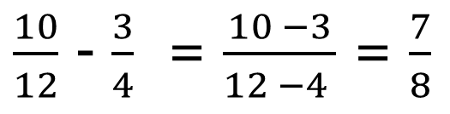
Đúng điền Đ . Sai điền S vào mỗi ô trống sau:
10
6
1
9
2
0
8
7
5
3
4
Hết giờ
$\frac{10}{12}$ - $\frac{3}{4}$ = $\frac{10 −3}{12 −4 }$ = $\frac{7}{8}$
S

Slide 10

Đúng điền Đ . Sai điền S vào mỗi ô trống sau:
10
6
1
9
2
0
8
7
5
3
4
Hết giờ
$\frac{10}{12}$ - $\frac{3}{4}$ = $\frac{10 }{12 }$ - $\frac{9}{12}$ = $\frac{1}{12}$
Đ

Slide 11
Muốn trừ hai phân số khác mẫu số ta làm như thế nào?
Muốn trừ hai phân số khác mẫu số ta quy đồng mẫu số hai phân số, rồi trừ hai phân số đó.

